Slide 1
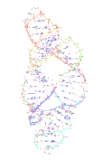
Secondary Structure Prediction for Aligned RNA Sequences
Computational RNomics
Von Dominik Mertens
01.07.2004

Slide 2
Inhaltsübersicht
Eine kurze Einführung
Der Algorithmus zum RNAalifold:
a) MCMP-Bezug
b) Mutual Information Score
c) Covarianz-Score
d) Bezug zu Loop-basierten Energiemodell
III. Quellenangabe

Slide 3
I. ...Eine kurze Einführung
Sekundärstrukturen von essentieller Bedeutung
Funktionell wichtige Strukturelemente bleiben im Laufe
der Evolution konserviert
wenige zufällige Mutationen reichen aus,
Strukturelemente zu zerstören
Moleküle mit ähnlichen Sekundärstrukturen kann man zu
Gruppen zusammenfassen
Notes:
Gruppen beziehen sich nicht auf Sequenz; sondern auf SS!!

Slide 4
Bezug zu RNA
die meisten funktionellen RNA´s haben oft
charakteristische Sekundärstrukturen
=> hohe Konservierung während der Evolution
geringe erkennbare Sequenzähnlichkeit
Struktur ist viel stärker konserviert als Sequenz
Ziel: Effektive Berechnung der Konsens-Struktur
eines RNA-Datensatzes

Slide 5
Bezug zu RNA
Kombination aus phylogenetische Information
(Sequenz-Covarianz) & thermodynamische
Stabilität der Moleküle
2 Gruppen: 1. Start durch Multiple Sequence Alignment
2. Alignment- und Folding-Problembehandlung
gleichzeitig ( => zeitintensiv!)
Notes:
Nicht geeignet für lange Sequenzen (16S oder 23S RNA)

Slide 6
Ermittlung der Sekundärstruktur
Strukturvorhersage über „maximum circular matching problem“
oder Energie-Modell basierend auf thermodynamische Werte
... Sollte ja bekannt sein!!!
Zuerst Bezug zum ersten Ansatz (MCMP):

Slide 7
II. Der Algorithmus RNAalifold
integriert sowohl thermodynamische als auch phylogenetische Informationen in ein modifiziertes Energiemodell

Slide 8
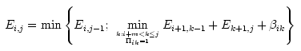
a) MCMP-Bezug
β hängt nur vom Basenpaartyp ab
Idee: alle Informationen über das Basenpaar in Kostenfunktion
einfließen lassen (Sequenz-Covariation!)
Notes:
Simplest case: Β = -1, wenn Basenpaar
m=3: Basenpaar muss mindestens 3 ungepaarte Basen dazwischen haben
BETA stellt die Stabilität des Basenpaares dar
Unterste unter der MIN = Paarungsmatrix!!

Slide 9
Verschiedene Basenpaartypen in multiple alignments
Sekundärstruktur ist konserviert trotz Sequenzmutationen
konsistente Mutation eines Basenpaares
multiple Alignment A bestehend aus N homologen
RNA-Sequenzen, Länge n
Voraussetzung: gutes Alignment
Sequenz ist kompatibel zum Basenpaar (i,j), wenn die Nukleotide an Position i und j ein Basenpaar formen
je mehr Sequenzen nicht-kompatibel sind zu (i,j) desto weniger wahrscheinlich ist das Basenpaar
Notes:
Gutes alignment kriegt man zB dadurch, dass man Gruppe von tRNA´s gleicher Länge nimmt
Man braucht gutes A. um sich der Positionen sicher zu sein.

Slide 10
Multiple Sequence Alignments
wenn verschiedene Basenpaare an Stelle i,j vorkommen:
Konsistente Mutation
Kompensatorische konsistente Mutation
Nicht-kompensatorische Konsistente Mutation
Notes:
BEISPIELE DAFÜR!!!

Slide 11
Mutationen & Konservierung
Vorkommen von konsistenten, insbesondere kompensatorischen Mutationen bekräftigen Vorhersage des Basenpaares
Konservierung des Basenpaares (Nicht der Sequenz selber!!)

Slide 12
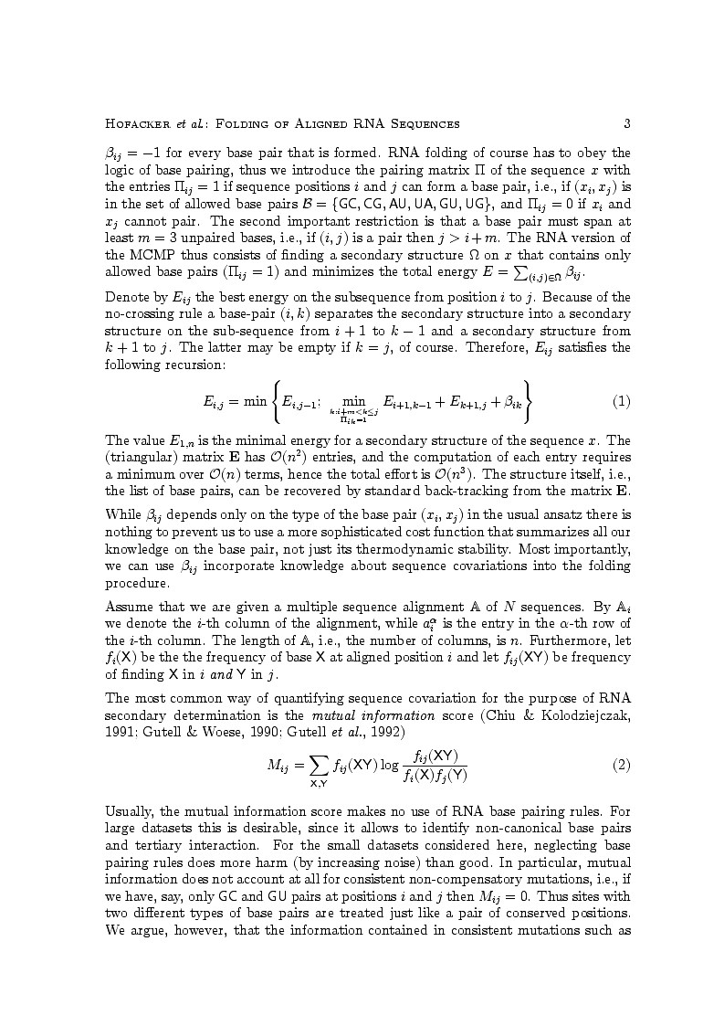

b) Mutual information score
multiple Alignment A bestehend aus N Sequenzen, Länge n
relative Häufigkeit, wie oft Base X an der Stelle i im Alignment auftritt
Quantifizierung der Sequenz-Covarianz zur Ermittlung der Sekundärstrukturen über „mutual information score“ :
Notes:
Mutual information score ist übliche Methode um Sequenz-Covarianz zu quantifizieren!!
Stelle i bedeutet in diesem Sinne Spalte.
F i,j : Base x an i UND Base y an j
relative Häufigkeit : In Abhängigkeit der Alignmentgröße, also x/N
je höher der Wert; desto besser für covarianz!!!

Slide 13
Mutual information score
Regeln der Basenpaarung werden nicht berücksichtigt
konsistente nicht-kompensatorische Mutationen haben keine Bedeutung
Beispiel:
Nur GC und GU Paare an bestimmter Position
Mutual information score = 0
Folgerung: nur kompensatorische Basenpaare werden als konservierte Struktur bezeichnet
Notes:
Folgerung bei großem datensatz ok, da es genug infos über sequenzunterschiede und solche compensatorische mutationen gibt.
Aber bei kleinen Datensätzen ist jede Mutation wichtig!!!
Konservierte Basenpaarsequenzen sind zur Berechnung der konservierten Struktur ungeeignet!!! ( M = 0)

Slide 14
c) Covarianz-score
mutual information score nicht immer sinnvoll
=> Unterscheidung der Basenpaare in
1.) konservierte Basenpaare
2.) Paare mit konsistenten Mutationen
3.) Paare mit konsistent kompensatorischen Mutationen

Slide 15
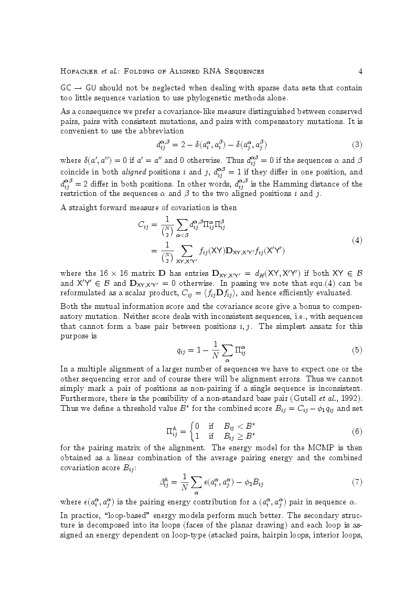
Covarianz-Score
δ (a´,a´´) = 1 falls a´´= a´´ , sonst 0
d ist die Hamming distance der beiden Sequenzen a und b an den Positionen i und j
Notes:
=> D = 0 wenn sequenzen alpha und beta an beiden aligned positions i und j übereinstimmen

Slide 16
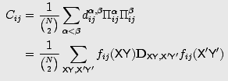
Covarianz
Maß für Covarianz:
∏ ist BP-Matrix einer Sequenz
( ∏ = 1 falls i und j paaren können, sonst 0)
Notes:
Nur wenn es Basenpaar ist, wird d in Summe mit aufgenommen!!!! Wegen ∏ = 0 für nicht-Basenpaar
Alle Sequenzen werden miteinander verglichen... „N über 2“ als Faktor davor um Durchschnitt pro Vergleich zu bekommen
(=> relativer Abstand)
Untere Funktion: statt der Sequenzen geht man mögliche Basenpaare durch! : D(XY,X´,Y´) = d(XY,X´,Y´) falls XY und X´Y´ BP´s sind

Slide 17
Inkonstistenz
Beide Ansätze bewerten kompensatorische Mutationen stärker
keiner handelt von inkonsistenten Sequenzen (kein BP bei i,j)
q berücksichtigt inkonsistente Sequenzen:
q = 0 wenn nur BP´s vorhanden
q = 1 wenn es keine BP´s gibt
Notes:
Relative Häufigkeit

Slide 18
Inkonsistenz
In multiple Alignments vieler Sequenzen können Sequenzierfehler auftreten
Nicht-Standard-Basenpaare können auftreten (Gutell, 1992)
inkonsistente Sequenz => i,j kein Basenpaar
Ansatz:
Grenzwert B* für kombinierten Score
Berechnung der BP-Matrix des Alignments:
Notes:
Wenn die anderen Sequenzen konsistent, eine aber nicht, kann diese aufgrund von Seq.Fehler nicht konsistent sein!!!!
B = combined covariation score!!

Slide 19
„MCMP“-Energiemodell
Daraus ergibt sich ein Energiemodell für das „maximum circular matching problem“:
Notes:
Lineare Kombination aus average base pairing energy and the combined covariation score B
(je größer B, desto negativer der Term => freiwerdende Energie!

Slide 20
d) „Loop“-basiertes Energiemodell
„Loop“-basierte Energiemodelle viel besser als MCMP
jedem Loop wird Energie in Abhängigkeit von Looptyp, Länge und Sequenz zugeordnet
=> Gesamtenergie eines Alignment-Folding ergibt sich aus dem Durchschnitt der Loop-basierten Energiewerte aller Sequenzen plus der Kovarianz
Notes:
Sekundärstruktur ist in Loops unterteilt, die alle eine spez. Energie zugeordnet werden

Slide 21
Vorteile von RNAalifold
Vorteile:
einmaliger Durchlauf des Faltungsalgorithmus ausreichend (Zeitersparnis, insbesondere für große Datensätze)
Zuverlässigkeit der Vorhersage kann durch die Berechnung der Matrix für BP-Wahrscheinlichkeiten abgeschätzt werden
Falls Sequenzen keine gemeinsame Faltung erlauben sagt die Methode keine BP´s voraus

Slide 22
...abschließende Anmerkungen
Rein phylogenetische Methoden zur Bestimmung von konservierten Strukturen können nur benutzt werden wenn es einen großen Datensatz gibt.
Rein thermodynamische Strukturvorhersage ist meist nicht zufriedenstellend
Vorgestellte Vorgehensweise sagt über 80% der Basenpaare auf einem Datensatz von nur 5 Sequenzen korrekt vorher

Slide 23
Quellenangabe
„Secondary Structure Prediction for Aligned RNA Sequences“ by Hofacker, Fekete and Stadler
„RNA Folding by Comparative Sequence Analysis“ by M. Zuker

